Slide 1
网络传输机制实验一
武庆华
wuqinghua@ict.ac.cn

Slide 2







网络传输协议
网络层提供了端到端的连接功能
无连接的、尽最大努力交付（best-effort delivery）的数据报服务
为了支持网络应用间的数据传输，主机端还需要实现很多功能
多路复用
连接管理
按序传输
丢包检测与恢复
拥塞控制

Slide 3
主要内容
网络传输机制 实验一
Socket数据结构
连接管理&数据包处理
TCP协议栈实现
实验内容

Slide 4
网络传输机制实验
网络传输机制实验目的
给定网络拓扑和节点配置，实现最基本的TCP连接管理功能，使得节点之间能够在无丢包网络环境中建立和关闭连接
10.0.0.1/24
10.0.0.2/24
Host 1
Host 2

Slide 5
Socket数据结构
struct tcp_sock是Socket维护TCP连接信息和数据传输控制的核心数据结构
连接双方的IP地址和端口信息
当前的状态(TCP状态)
收发数据序列号
接收数据缓冲区
流控信息、拥塞控制信息

Slide 6
IP地址和端口信息
struct sock_addr {
u32 ip;
u16 port;
} __attribute__((packed));
本实验只考虑IPv4地址
本地存储的地址和端口都是本地字节序
本端/对端的地址端口信息构成了四元组，三种情形：
被动建立连接的一方，只有本端地址与端口是确定的
主动建立连接的一方，在建立连接之前，其四元组已经确定
已经建立好的连接，其四元组是确定的

Slide 7
TCP状态
TCP_CLOSED // 未开始或者已结束的连接
TCP_LISTEN // 被动建立连接的一方，等待连接请求（被动方）
TCP_SYN_RECV // 收到对方的SYN数据包（被动方）
TCP_SYN_SENT // 已发送SYN数据包（主动方）
TCP_ESTABLISHED // 经过三次握手，双方已经建立连接
TCP_CLOSE_WAIT // 收到对方的FIN数据包（被动方）
TCP_LAST_ACK // 发送FIN，等待最后一个ACK（被动方）
TCP_FIN_WAIT_1 // 发送FIN，主动关闭连接（主动方）
TCP_FIN_WAIT_2 // 收到主动发送FIN对应的ACK（主动方）
TCP_CLOSING // 发送FIN之后也收到对方的FIN包（主动方）
TCP_TIME_WAIT // 主动方完成4次挥手操作（主动方）

Slide 8
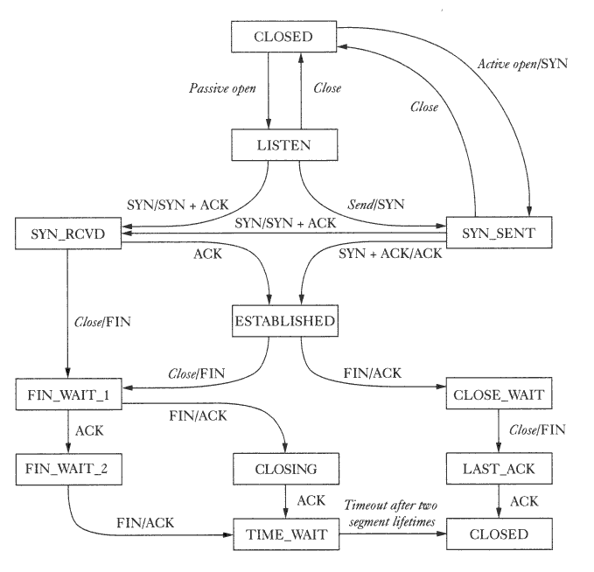
TCP连接管理和状态迁移
被动建立连接
主动建立连接
被动关闭连接
主动关闭连接
只实现虚线标识的路径过程

Slide 9
TCP收发序列号
u32 snd_una; // 对端连续确认的最大序列号
u32 snd_nxt; // 本端已发送的最大序列号
u32 rcv_nxt; // 本端连续接收的最大序列号
u32 iss; // 本端初始发送序列号
比较序列号大小时，存在整数环绕问题
snd_nxt
snd_una
0
2³²-1
snd_una < snd_nxt
(int32_t)(snd_una - snd_nxt) < 0
在include/tcp.h中有相应宏定义

Slide 10
Socket与元组信息的绑定
根据连接所在的不同阶段，Socket绑定不同的元组信息
孤立的socket，不与任何地址、端口绑定
fd1 = socket()
bind(fd1, addr)
fd2 = socket()
本实验中，socket与本地地址与监听端口绑定
listen(fd1)
connect(fd2, addr)
fd3 = accept(fd1)
socket与四元组绑定
协议栈维护listen_table和established_table两个hash表，来分别组织只绑定源地址、端口的socket和绑定四元组的socket

Slide 11
通过数据包信息查找对应的Socket
// the 3 tables in tcp_hash_table
struct tcp_hash_table {
struct list_head established_table[TCP_HASH_SIZE];
struct list_head listen_table[TCP_HASH_SIZE];
struct list_head bind_table[TCP_HASH_SIZE];
};
对于源目的地址、源目的端口都已经确定下来的socket，按照上述4元组，将hash_list节点hash到established_table
对于只知道源地址、源端口的socket，按照上述2元组，将hash_list节点hash到listen_table
任何占用一个本地端口的socket，按照该端口号将bind_hash_list 节点hash到bind_table
对于一个新到达的数据包，先在established_table中查找相应socket，如果没有找到，再到listen_table中查找相应socket
Notes:
bind_table两个作用：1, 检查端口是否占用；2，查找哪个socket占用了对应端口

Slide 12
Parent Socket & Child Socket
被动建立连接一方的处理流程
struct tcp_sock *tsk, *csk;
tsk = alloc_tcp_sock();
tcp_sock_bind(tsk, &addr);
tcp_sock_listen(tsk, 3);
while ((csk = tcp_sock_accept(tsk)))
handle_tcp_sock(csk);
Parent Socket
Child Socket
Child Socket 1
Child socket在被tcp_socket_accept返回之前，需要保存在parent socket的队列中：
listen_queue：未完成三次握手的child socket
accept_queue：已完成三次握手的child socket
Parent Socket
Child Socket 2
Child Socket 3

Slide 13
Socket队列
socket.list
用于将该socket放入到parent socket的队列中
socket.listen_queue
当被动建立连接的parent socket收到SYN数据包后，会产生一个child socket来服务该连接，放到parent socket的listen_queue队列中
socket.accept_queue
当接收到三次握手中的最后一个包（ACK）时，在listen_queue中的child socket会放到accept_queue中，等待应用程序读取(tcp_sock_accept)
Socket加入到accept_queue中时，parent socket的accept_backlog值加一，离开队列时该值减一，注意accept_backlog < backlog

Slide 14
阻塞和唤醒
应用程序在调用connect, accept函数时，需要等待TCP协议栈完成相应数据包的收发
使用互斥锁+信号机制，模拟阻塞和唤醒操作
int sleep_on(struct synch_wait *wait);
int wake_up(struct synch_wait *wait);
Connect：发送SYN包后sleep_on()，收到SYN|ACK后被wake_up()
Accept：调用accept()时sleep_on()，收到ACK后被wake_up()

Slide 15
TCP Sock数据结构
struct tcp_sock {
struct sock_addr local;
struct sock_addr peer;
struct tcp_sock *parent;
int ref_cnt;
struct list_head hash_list;
struct list_head bind_hash_list;
struct list_head listen_queue;
struct list_head accept_queue;
int accept_backlog;
int backlog;
struct list_head list;
struct tcp_timer timewait;
struct tcp_timer retrans_timer;
struct synch_wait *wait_connect;
struct synch_wait *wait_accept;
struct synch_wait *wait_recv;
struct synch_wait *wait_send;
struct ring_buffer *rcv_buf;
struct list_head send_buf;
struct list_head rcv_ofo_buf;
int state;
u32 iss;
u32 snd_una;
u32 snd_nxt;
u32 rcv_nxt;
u32 recovery_point;
u32 snd_wnd;
u16 adv_wnd;
u16 rcv_wnd;
u32 cwnd;
u32 ssthresh;
};
本次实验不需要考虑红色标记的变量

Slide 16
TCP Sock相关函数
int socket(int, int, int);
struct tcp_sock *alloc_tcp_sock();
int bind(int, struct sockaddr *, socklen_t);
int tcp_sock_bind(struct tcp_sock *, struct sock_addr *);
int listen(int, int);
int tcp_sock_listen(struct tcp_sock *, int);
int connect(int, struct sockaddr *, socklen_t);
int tcp_sock_connect(struct tcp_sock *, struct sock_addr *);
int accept(int, struct sockaddr *, socklen_t *);
struct tcp_sock *tcp_sock_accept(struct tcp_sock *);
int close(int);
void tcp_sock_close(struct tcp_sock *);
int read(int, char *, int);
int tcp_sock_read(struct tcp_sock *, char *, int);
int write(int, char *, int);
int tcp_sock_write(struct tcp_sock *, char *, int);
本次实验不需要实现tcp_sock_read, tcp_sock_write

Slide 17
TCP协议栈实现
实现TCP数据包处理
如何建立连接、关闭连接、处理异常情况
考虑系统协议栈可能会合并数据包，例如
正常流程：User: FIN; Sys: ACK; Sys: FIN; User: ACK
数据包合并：User: FIN; Sys: FIN|ACK; User: ACK
实现tcp_sock连接管理函数
类似于socket函数，能够绑定和监听端口，建立和关闭连接

Slide 18
建立连接
被动建立连接
申请占用一个端口号 （bind操作）
监听该端口号 （listen操作）
收到SYN数据包 -> TCP_SYN_RECV （accept操作）
回复ACK并发送SYN数据包
收到ACK数据包 -> TCP_ESTABLISHED
主动建立连接
发送目的端口的SYN数据包 -> TCP_SYN_SENT （connect操作）
收到SYN 数据包（设置TCP_ACK标志位）
回复ACK数据包 -> TCP_ESTABLISHED

Slide 19
断开连接
主动关闭
发送FIN包，进入TCP_FIN_WAIT_1状态 （close操作）
收到FIN对应的ACK包，进入TCP_FIN_WAIT_2状态
收到对方发送的FIN包，回复ACK，进入TCP_TIME_WAIT状态
等待2*MSL时间，进入TCP_CLOSED状态，连接结束
需要实现定时器线程，定期扫描，适时结束TCP_TIME_WAIT状态的流
被动关闭
收到FIN包，回复相应ACK，进入TCP_CLOSE_WAIT状态，还可以发送数据
自己没有待发送数据，断开连接，发送FIN包，进入TCP_LAST_ACK状态 （close操作）
收到FIN包对应的ACK，进入TCP_CLOSED状态，连接结束

Slide 20
接收数据包后的处理流程
检查TCP校验和是否正确
检查是否为RST包，如果是，直接结束连接
检查是否为SYN包，如果是，进行建立连接管理
检查ack字段，对方是否确认了新的数据
本次实验中只有SYN和FIN包会确认新数据
检查是否为FIN包，如果是，进行断开连接管理

Slide 21
TCP协议栈连接管理主要操作
只需要实现TCP Sock的连接管理相关函数
struct tcp_sock *alloc_tcp_sock();
int tcp_sock_bind(struct tcp_sock *, struct sock_addr *);
int tcp_sock_listen(struct tcp_sock *, int);
int tcp_sock_connect(struct tcp_sock *, struct sock_addr *);
struct tcp_sock *tcp_sock_accept(struct tcp_sock *);
void tcp_sock_close(struct tcp_sock *);

Slide 22
实验内容
运行给定网络拓扑(tcp_topo.py)
在节点h1上执行TCP程序
执行脚本(disable_tcp_rst.sh, disable_offloading.sh)，禁止协议栈的相应功能
在h1上运行TCP协议栈的服务器模式 (./tcp_stack server 10001)
在节点h2上执行TCP程序
执行脚本(disable_tcp_rst.sh, disable_offloading.sh)，禁止协议栈的相应功能
在h2上运行TCP协议栈的客户端模式，连接至h1，显示建立连接成功后自动关闭连接 (./tcp_stack client 10.0.0.1 10001)
可以在一端用tcp_stack.py替换tcp_stack执行，测试另一端
通过wireshark抓包来来验证建立和关闭连接的正确性

Slide 23
附件文件列表
arp.c arpcache.c device_internal.c icmp.c ip_base.c main.c rtable.c rtable_internal.c
ip.c
tcp_apps.c # 基于tcp-stack的服务器和客户端程序
tcp.c # TCP协议相关处理函数
tcp_in.c # TCP接收相关函数
tcp_out.c # TCP发送相关函数
tcp_sock.c # tcp_sock操作相关函数
tcp_stack.py # python应用实现，用于测试
tcp_timer.c # TCP定时器
tcp_topo.py # Mininet拓扑

